Slide 1

Picsture.hu
Bemutató PPT Készítette:
Juhász Balázs Juhász Máté Vida Henrik

Slide 2
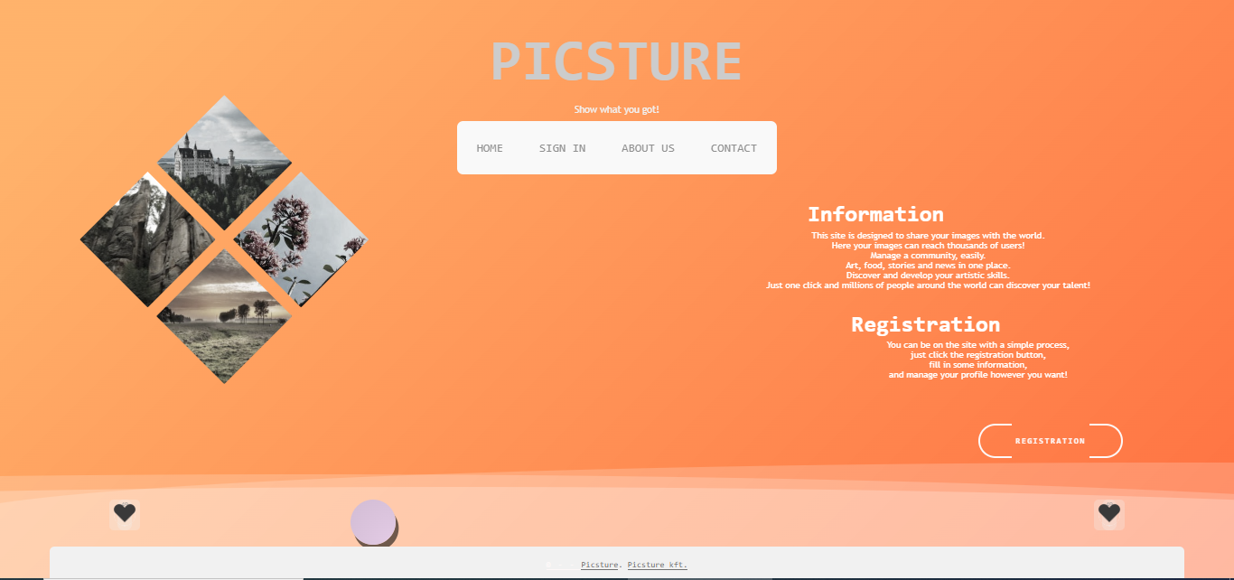
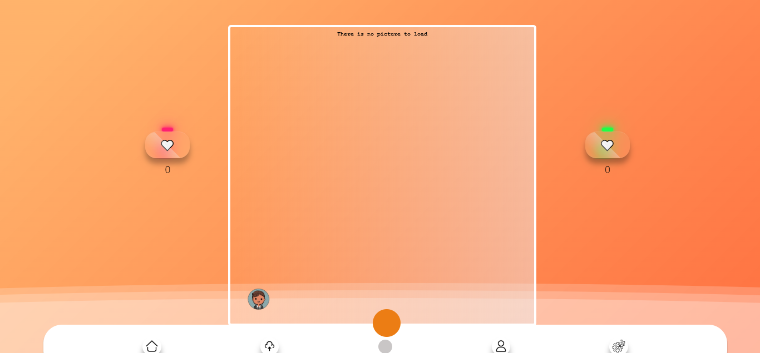
Két részre osztás
Főoldal
Belsőoldal

Slide 3

Főoldal
- Nincs saját felhasználó.
- Nem lehet személyre szabni.
- Lényeges funkciók nincsenek.

Slide 4

Belsőoldal
- Van saját felhasználó.
- Személyre szabás lehetősége.
- Ellátva lényeges funkciókkal.

Slide 5





Navigáció
Főoldal navigációs terület
Belsőoldal navigációs terület
Főoldal
Mainweb
Feltöltés Upload
Profil
Profil
Beállítás
Settings

Slide 6
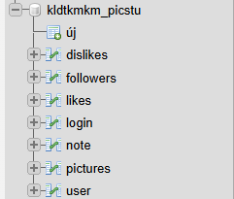
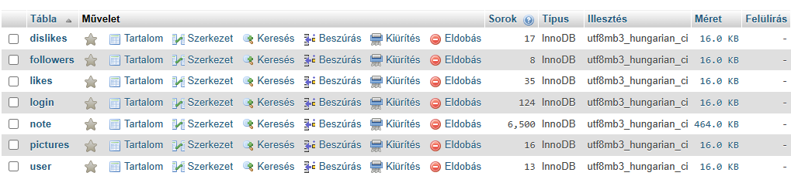
Adatbázis

Slide 7

Weboldal elérhetőség
A weboldal az alábbi domainen elérhető:
Picsture.hu
www.picsture.hu

